Slide 1
Презентация по развитию речи детей 4-5 лет
Кто заблудился в лесу?

Slide 2
Задачи образовательных областей
Познание:
Закрепить представление детей о грибах (они бывают съедобные и ядовитые) Развивать способность различать их по внешнему виду.
Развивать умение устанавливать элементарные связи между животными и растениями
Формировать представления о жизни лесных обитателей
Развивать логическое мышление
Безопасность:
Приобщать к способам безопасного поведения в лесу
Социализация:
Побуждать детей включаться в совместную со взрослым игровую ситуацию на тему из охраны жизни.
Развивать эмоциональную отзывчивость
Коммуникация:
Осваивать элементарные правила речевого этикета
Обогащать словарный запас детей (подосиновик, лисичка, боровик, вороний глаз)
Упражнять в изменении существительных по родам и числам при счете до 5
Воспитывать инициативность и самостоятельность в речевом общении с окружающими
Осваивать умение замечать и исправлять ошибки при построении предложений
Труд:
Поощрять желание участвовать в труде взрослых
Музыка:
Развитие образных движений посредством игры (внимание, воображение, коммуникативных навыков, умение ориентироваться в пространстве)
Физическое развитие:
Формировать умение длительного дыхания,
Упражнять в перепрыгивание, ходьбе «змейкой»
Художественное творчество:
Упражнять в штриховке

Slide 3
Предварительная работа Чтение р.н.с. «Маша и медведь» Рассматривание иллюстраций Индивидуальная работа с детьми с использованием компьютерных развивающих игр
Материалы к занятию
Интеграция
Куклы-герои
Корзинки по числу детей
Грибы подосиновики, боровики, по одному на каждого ребенка
2 шпагата
Кегли-березки
Елка большая
Электронная презентация (слайд-шоу)
Использованная литература
С.И. Карпова, В.В, Мамаева. «Развитие речи и познавательных способностей дошкольников в средней группе»
Т, П,С,М,К,Б,Ф

Slide 4
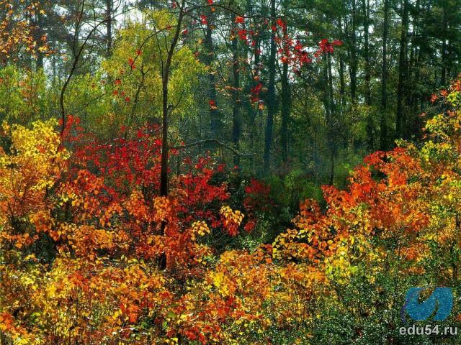

Slide 5
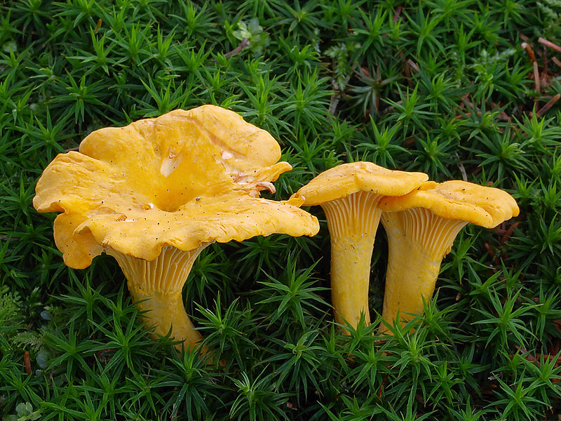
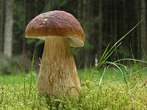
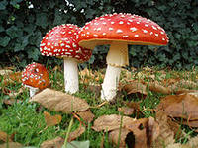
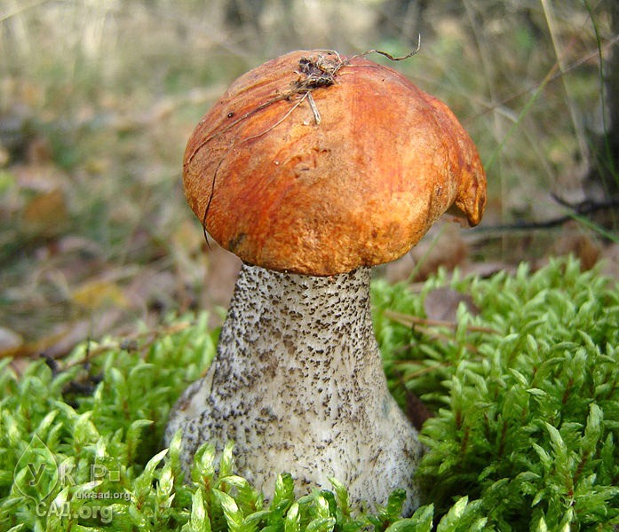
Назови грибы
Какой гриб лишний?

Slide 6
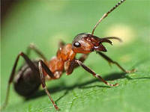
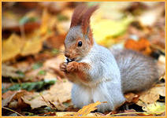
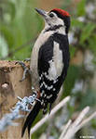
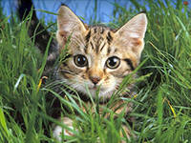
Кого ты видишь?
Кто здесь лишний?

Slide 7
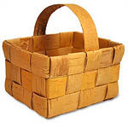
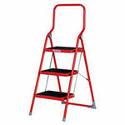
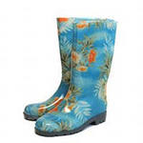
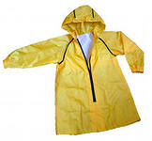
Для чего нужны эти предметы?
Какой предмет лишний?

